Slide 1
Психолого-педагогическое сопровождение участников всех этапов краевого конкурса «Будущее Забайкалья»
Панкова О.Д.,
руководитель ШНОО
МБОУ СОШ №23 г.Читы

Slide 2
Участники конкурса «Будущее Забайкалья»
(обучающиеся МБОУ СОШ №23)
ФИ | Год | Основное направление | ОО
Ничипуренко Софья | 2016 | интеллектуальное | СОШ 23
Зыков Ярослав | 2017 | художественное | ДДЮТ 1
ГостеваЕкатерина | 2018 | интеллектуальное | СОШ 23
Барков Егор | 2019 | туристическое | ЦДЮТиК
Матвеева Анна | 2020 | интеллектуальное | СОШ 23

Slide 3
Индивидуальная программа развития одаренного ребенка
(индивидуальный образовательный маршрут)
Научный базис программы: в зарубежной и отечественной литературе рассмотрены специфические особенности личности одаренного ребенка (К.Абромс, Ю.З.Гильбух, Э.А.Голубева, Е.Н.Задорина, и др.), выявлены общие закономерности развития одаренности (А.В.Брушлинский, Л.С.Выготский, В.Н.Дружинин, Н.С.Лейтес, Р.Стенберг, Дж.Фримэн и др.), предложены способы исследования одаренности (А.Бине, Дж.Гилфорд, Л.Термен, П.Торренс и др.), предприняты попытки создания моделей одаренности (Ф.Монкс, Дж.Рензулли, К.Хеллер и др.) [https://nsportal.ru/detskiy-sad/raznoe/2018/02/02/individualnaya-programma-psihologo-pedagogicheskogo-soprovozhdeniya}
Принципы построения программы:
1. Индивидуальность. 2. Учет возрастных особенностей детей. Последовательность. 4. Преемственность. 5. Сотрудничество. 6. Успешность.
Направления программы:
1. Познавательная деятельность учащихся. 2. Эмоционально-личностная сфера. 3. Межличностные отношения. 4. Психологическое и физическое здоровье.

Slide 4
Основные особенности программы:
1. Определение цели и постановка задач,
которые должны быть достигнуты ребенком по окончании прохождения ИОМ.
2. Определение роли родителей в реализации маршрута.
3. Определение содержания плана работы
с одарёнными детьми в ОУ.
4. Интеграция с другими специалистами.
5. Оценки и самооценки успехов обучающегося.
Самооценка: «Что я хотел?» | «Что я сделал для достижения цели?» | «Чему научился?» | «Что необходимо сделать еще?»

Slide 5
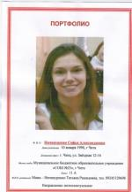
Критерии оценивания представленных работ на конкурс
Автобиография - 2 балла
Публикации в СМИ – 3 балла
Отзывы, представления, характеристика- 2 балла
Рецензии, заключения – 2 балла
Благодарственные письма – 1 балл
Оформление – 6 баллов

Slide 6




Учебная деятельность
За три последних года. Отличник – 15 баллов (по 5 за год). С тройкой – 3 балла (по 1 за год).

Slide 7

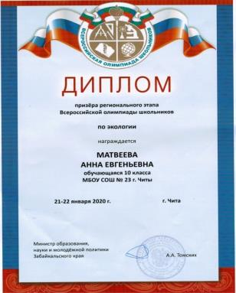

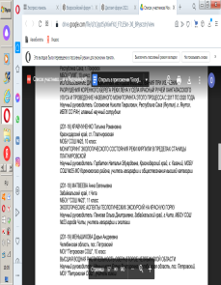


Интеллектуальные олимпиады и конкурсы – 23 балла
Список учащихся на Международный форум «Шаг в будущее»-2021

Slide 8



Спортивные олимпиады и конкурсы – 23 балла

Slide 9





Дополнительное образование – 23 балла

Slide 10
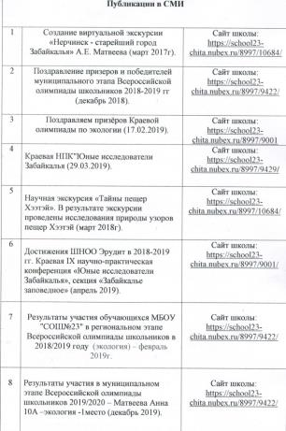
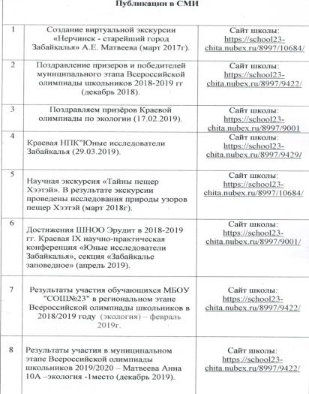
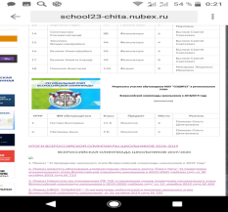
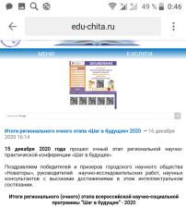
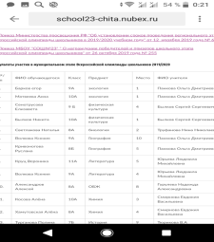
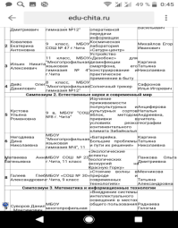
Публикации в СМИ

